Slide 1


Slide 2
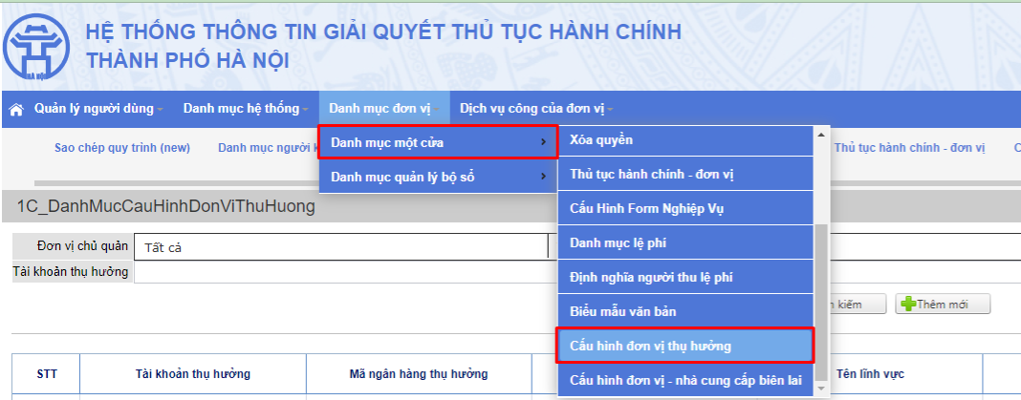
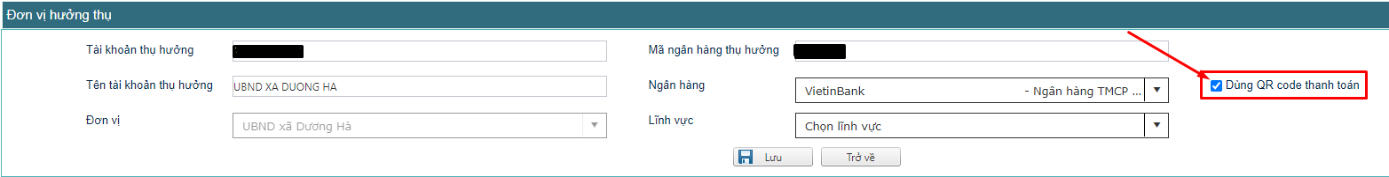
1
HƯỚNG DẪN CẤU HÌNH THANH TOÁN QUA QRCODE
Bước 1: Truy cập màn hình
Cấu hình đơn vị thụ hưởng
Đăng nhập vào tài khoản quản trị > Quản Trị >Danh mục đơn vị > Danh mục một cửa > Cấu hình đơn vị thụ hưởng
HƯỚNG DẪN CÀI ĐẶT TOOL KÝ SỐ
Bước 2: Cấu hình thanh toán
qua QRCODE
- Thực hiện Thêm mới/Chỉnh sửa cấu hình đơn vị thụ hưởng
- Trong màn hình cấu hình, tích chọn ô “Dùng QR code thanh toán”

Slide 3
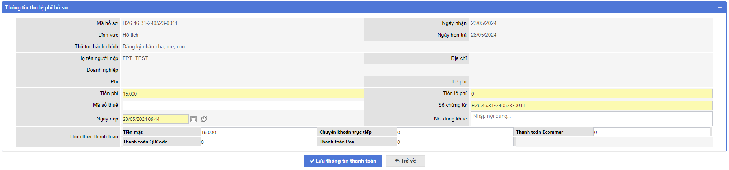
2
HƯỚNG DẪN THỰC HIỆN THANH TOÁN QUA QRCODE
Bước 1: Truy cập màn hình
Phát hành biên lai
Đăng nhập vào tài khoản cán bộ >Tiếp nhận và trả kết quả > Thu phí lệ phí
Chọn chức năng Phát hành biên lai
Bước 2: Thực hiện Thu phí lệ phí
Đăng nhập vào tài khoản cán bộ >Tiếp nhận và trả kết quả > Thu phí lệ phí
Chọn chức năng Phát hành biên lai

Slide 4
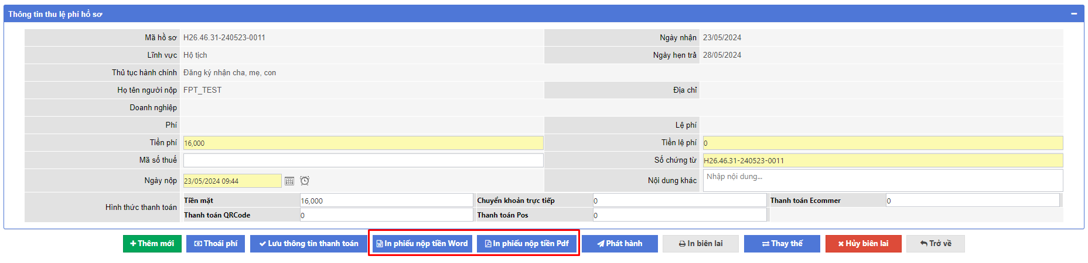
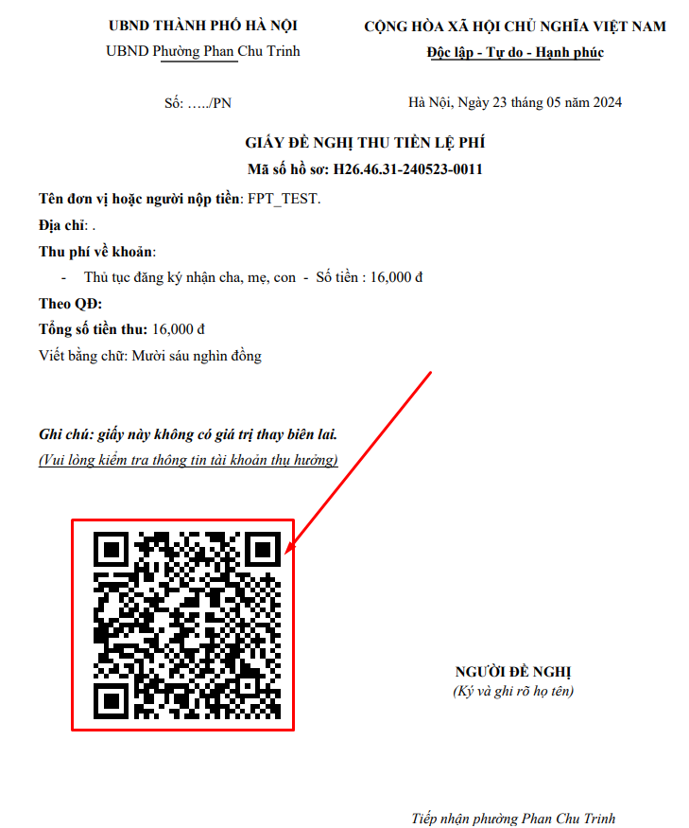
2
HƯỚNG DẪN THỰC HIỆN THANH TOÁN QUA QRCODE
Bước 2: Thực hiện Thu phí lệ phí
Nhấn Lưu thông tin thanh toán
Chọn In phiếu nộp tiền Word/ In phiếu nộp tiền PDF
-> Hệ thống đính kèm mã QRCode trong giấy đề nghị thu tiền

